Slide 1
参考 重力と相対性理論
画面言語で理解スムーズ! 動く電子教科書 力学(上) 3章 力と運動
リンゴはなぜ落ちる？
万有引力の起源、本質を探ります。
一般相対性理論によれば
万有引力は物質分布に応じて
時空が曲がることで生じる
見かけの力である。
相対論は
身近です。
定性的ですが式を使わず図を使って分かり易く解説します。
画面言語
http://salmonpony2.sakura.ne.jp/physics/mechanics/

Slide 2
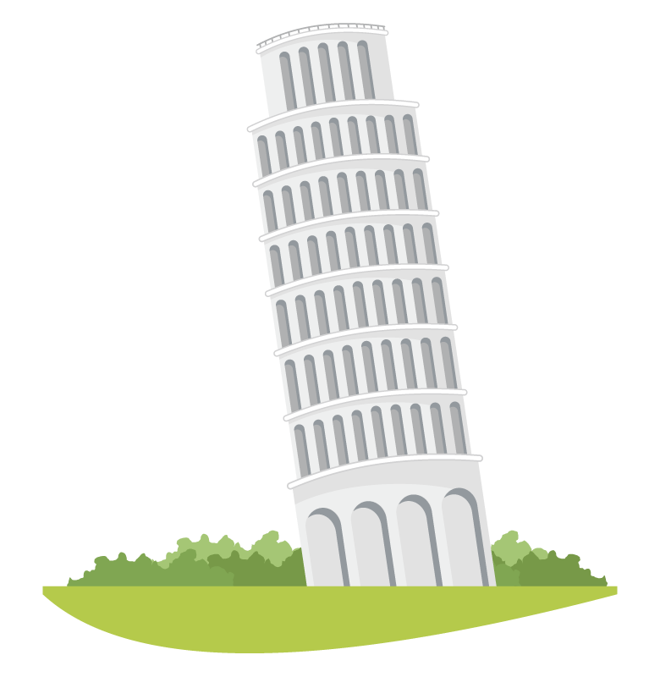
16~17世紀、ガリレイは地上の重力による加速度
が物体や場所に依らず一定（落体の法則）①
であることを発見した。
同時に
落ちる
ピサの斜塔から軽重2つの物体を落とし、
落下時間が同じであることを実験的に示し、
人々を驚かせたという逸話は有名である。
ニュートンは運動の法則②と万有引力の法則③を提唱して
地上の落体の運動と惑星の運動を統一的に説明することに成功した。
加速度一定
落体の法則
加速度
加速度一定
落体の法則
加速度
加速度
加速度
天体の運行
図訂正2023/8/1

Slide 3
16~17世紀、ガリレイは地上の重力による加速度
が物体や場所に依らず一定（落体の法則）①
であることを発見した。
同時に
落ちる
ピサの斜塔から軽重2つの物体を落とし、
落下時間が同じであることを実験的に示し、
人々を驚かせたという逸話は有名である。
なぜ？
謎
ニュートンは運動の法則②と万有引力の法則③を提唱して
地上の落体の運動と惑星の運動を統一的に説明することに成功した。
②③によって①がなぜかを説明できたと考えがちだが誤りである。
謎
別々の法則②③の「質量」がなぜ同じかが説明できないからである。
謎
また、万有引力が(間の距離)²に反比例する理由も謎であった。
加速度一定
落体の法則
加速度
加速度
天体の運行
図訂正2023/8/1

Slide 4
16~17世紀、ガリレイは地上の重力による加速度
が物体や場所に依らず一定（落体の法則）①
であることを発見した。
同時に
落ちる
ピサの斜塔から軽重2つの物体を落とし、
落下時間が同じであることを実験的に示し、
人々を驚かせたという逸話は有名である。
なぜ？
謎
ニュートンは運動の法則②と万有引力の法則③を提唱して
地上の落体の運動と惑星の運動を統一的に説明することに成功した。
②③によって①がなぜかを説明できたと考えがちだが誤りである。
謎
別々の法則②③の「質量」がなぜ同じかが説明できないからである。
謎
また、万有引力が(間の距離)²に反比例する理由も謎であった。
時空
相対性理論(Einstein, 1905, 1916)は、
「万有引力は、物質分布に応じて時空が曲がることで生じる見かけの力である。」
時間軸
見かけの力
とすることでこれらの謎を解決し、更にその後判明した様々な現象の解明に成功した。
＝
万有引力
物体
空間軸
星
空間軸

Slide 5
空間座標系の回転変換
まず、加速すると前方の時計が進むことを示す。
y
y'
(x, y)
空間座標系 (x, y)
を回転した座標系 (x', y' )
(x', y' )
x
x'
加速
進む

Slide 6
空間座標系の回転変換
まず、加速すると前方の時計が進むことを示す。
y
y'
(x, y)
空間座標系 (x, y)
を回転した座標系 (x', y' )
(x', y' )
時空座標系の変換
座標x 時間t
座標系(x, t)
に対して動く座標系 (x', t' )
x
t = t' ?
これは速度≪光速c の場合の近似。
t
t'
x'
一般には空間軸(x軸)も(逆向きに)回転する。
(x, t)
斜線上で
x' が一定
(x', t' )
時間軸が回転
空間軸はそのまま
x'
x
も(逆向きに)回転

Slide 7
空間座標系の回転変換
まず、加速すると前方の時計が進むことを示す。
y
y'
(x, y)
空間座標系 (x, y)
を回転した座標系 (x', y' )
(x', y' )
時空座標系の変換
座標x 時間t
座標系(x, t)
に対して動く座標系 (x', t' )
x
t = t' ?
これは速度≪光速c の場合の近似。
t
t'
x'
一般には空間軸(x軸)も(逆向きに)回転する。
この変換をLorentz変換という。
(x, t)
(x', t' )
特殊相対性理論 (Einstein, 1905)
空間軸も回転
x'
多くの実験で検証
され確立している。
時間軸が回転
空間軸はそのまま
x
も(逆向きに)回転
速度が遅いと
回転はほとんど
見えない。

Slide 8
空間座標系の回転変換
まず、加速すると前方の時計が進むことを示す。
y
y'
(x, y)
空間座標系 (x, y)
を回転した座標系 (x', y' )
(x', y' )
時空座標系の変換
座標x 時間t
座標系(x, t)
に対して動く座標系 (x', t' )
x
t = t' ?
これは速度≪光速c の場合の近似。
t
t'
x'
一般には空間軸(x軸)も(逆向きに)回転する。
この変換をLorentz変換という。
(x, t)
(x', t' )
特殊相対性理論 (Einstein, 1905)
空間軸も回転
x'
多くの実験で検証
され確立している。
時間軸が回転
空間軸はそのまま
x
も(逆向きに)回転
絶対時間は
素朴概念 !
打破が必要。
速度が遅いと
回転はほとんど
見えない。

Slide 9
空間座標系の回転変換
まず、加速すると前方の時計が進むことを示す。
y
y'
(x, y)
空間座標系 (x, y)
を回転した座標系 (x', y' )
(x', y' )
時空座標系の変換
座標x 時間t
座標系(x, t)
に対して動く座標系 (x', t' )
x
t = t' ?
これは速度≪光速c の場合の近似。
t
t'
x'
一般には空間軸(x軸)も(逆向きに)回転する。
この変換をLorentz変換という。
(x, t)
(x', t' )
特殊相対性理論 (Einstein, 1905)
固有時間
空間軸も回転
固有時間 質点と共に動く時計の時間。
x'
加速運動 経路は曲線になり
x', t' 軸が傾く。
x
加速度系上で前後に並んだ時計を考える。
t
t'
絶対時間は
素朴概念 !
打破が必要。
進む
加速度系のx' 軸が傾くので前方の時計の
x'
固有時間が長い。
∴前方の時計の方が進む。
始め
加速
長い
加速すると前方の
時計が進む。
進む
x
進む

Slide 10
加速すると前方の
時計が進む。
始め
加速
進む

Slide 11
慣性の法則
静止又は等速直線運動をそのまま続ける。
物体に力が働かなければ
小部分は
ほぼ平坦
曲った空間での慣性運動
例えば球の表面は曲がった2次元空間である。
平行
に進む
∴物体は慣性で先端に平行に進む。
図2
小部分はほぼ平坦。
逐次繰り返せば運動経路が決まる(図2)。

Slide 12
慣性の法則
静止又は等速直線運動をそのまま続ける。
物体に力が働かなければ
小部分は
ほぼ平坦
測地線
曲った空間での慣性運動
両側の距離計が等しい
例えば地の表面は曲がった2次元空間である。
平行
に延長
∴物体は慣性で先端に平行に進む。
図2
小部分はほぼ平坦。
逐次繰り返せば運動経路が決まる(図2)。
このように、逐次先端を平行に延長して得られる曲線を測地線という。
即ち、曲った空間で、力を受けていない物体は慣性で測地線に沿って進む。
物体が慣性で測地線に沿って進むと、物体両側に設置した距離計の進んだ距離が等しくなる。
距離計とは、例えば車輪を転がす等して
進んだ距離を測定する装置である。
進んだ距離をメーターに表示。

Slide 13
慣性の法則
静止又は等速直線運動をそのまま続ける。
物体に力が働かなければ
測地線
曲った空間での慣性運動
両側の距離計が等しい
例えば地の表面は曲がった2次元空間である。
∴物体は慣性で先端に平行に進む。
図2
小部分はほぼ平坦。
逐次繰り返せば運動経路が決まる(図2)。
このように、逐次先端を平行に延長して得られる曲線を測地線という。
即ち、曲った空間で、力を受けていない物体は慣性で測地線に沿って進む。
物体が慣性で測地線に沿って進むと、物体両側に設置した距離計の進んだ距離が等しくなる。
測地線でないときは左右の距離計が食い違う。
距離計とは、例えば車輪を転がす等して
進んだ距離を測定する装置である。
進んだ距離をメーターに表示。

Slide 14
慣性の法則
静止又は等速直線運動をそのまま続ける。
物体に力が働かなければ
測地線
でない
曲った空間での慣性運動
両側の距離計が異なる
例えば地の表面は曲がった2次元空間である。
∴物体は慣性で先端に平行に進む。
図2
小部分はほぼ平坦。
逐次繰り返せば運動経路が決まる(図2)。
このように、逐次先端を平行に延長して得られる曲線を測地線という。
即ち、曲った空間で、力を受けていない物体は慣性で測地線に沿って進む。
物体が慣性で測地線に沿って進むと、物体両側に設置した距離計の進んだ距離が等しくなる。
測地線でないときは左右の距離計が食い違う。
距離計とは、例えば車輪を転がす等して
進んだ距離を測定する装置である。
進んだ距離をメーターに表示。

Slide 15
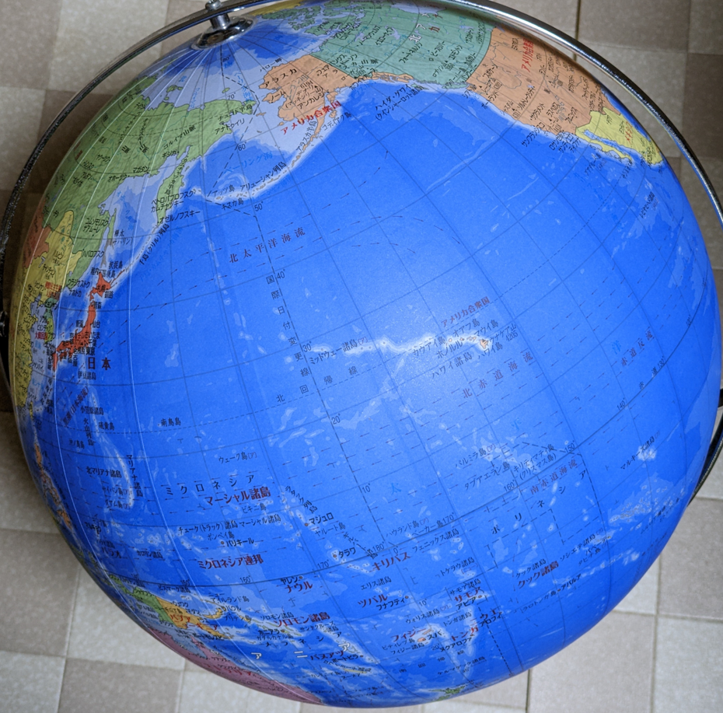
慣性の法則
静止又は等速直線運動をそのまま続ける。
物体に力が働かなければ
小部分は
ほぼ平坦
測地線
曲った空間での慣性運動
両側の距離計が等しい
例えば地の表面は曲がった2次元空間である。
平行
に延長
∴物体は慣性で先端に平行に進む。
図2
小部分はほぼ平坦。
逐次繰り返せば運動経路が決まる(図2)。
このように、逐次先端を平行に延長して得られる曲線を測地線という。
緯線
即ち、曲った空間で、力を受けていない物体は慣性で測地線に沿って進む。
物体が慣性で測地線に沿って進むと、物体両側に設置した距離計の進んだ距離が等しくなる。
測地線
測地線でないときは左右の距離計が食い違う。
図3
距離計とは、例えば車輪を転がす等して
進んだ距離を測定する装置である。
緯線
例えば日本から東に出て
真っすぐ進むと、
真東の
測地線
アメリカには着かず、
地球の大円(球と同心の円)上を進み、
ハワイを経てチリに向かう (図3,4)。
図4

Slide 16
一般相対性理論（Einstein, 1916）と重力の起源
時空
①この理論では、一般相対性原理に基づき、
物質分布に応じて時空の曲りが生じるとする。
物質
一般相対性原理は「物理法則は一般的な座標
変換をしても同じ形で成り立つ」という原理である。
Einsteinはこれと若干の自然な仮定のもと、
曲がり方がエネルギー運動量の密度に比例する
と仮定し、いわゆるEinstein方程式を導いた。
ここでは定性的な解説に留める。
詳しくは一般相対性理論の
教科書、講義を参照されたい。

Slide 17
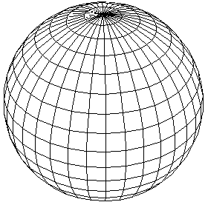
一般相対性理論（Einstein, 1916）と重力の起源
時空
①この理論では、一般相対性原理に基づき、
物質分布に応じて時空の曲りが生じるとする。
物質
一般相対性原理は「物理法則は一般的な座標
変換をしても同じ形で成り立つ」という原理である。
Einsteinはこれと若干の自然な仮定のもと、
曲がり方がエネルギー運動量の密度に比例する
と仮定し、いわゆるEinstein方程式を導いた。
短い
長い
球面の例でも分かるように、空間が曲がると、
長方形を描いても対辺の長さが等しくなくなったりする。
同様に時空が曲がると離れた時計が遅れたりする。
遅れる

Slide 18
一般相対性理論（Einstein, 1916）と重力の起源
時空
①この理論では、一般相対性原理に基づき、
近い程
時間の
遅れ
物質分布に応じて時空の曲りが生じるとする。
近い程
時間の
遅れ
星に近いほど時間の遅れ①'。
物質
静的球対称な星。
一般相対性原理は「物理法則は一般的な座標
変換をしても同じ形で成り立つ」という原理である。
星
Einsteinはこれと若干の自然な仮定のもと、
曲がり方がエネルギー運動量の密度に比例する
と仮定し、いわゆるEinstein方程式を導いた。
短い
長い
球面の例でも分かるように、空間が曲がると、
長方形を描いても対辺の長さが等しくなくなったりする。
同様に時空が曲がると離れた時計が遅れたりする。
遅れる
静的球対称な星のある時空のEinstein方程式を解くと、星に近いほど時間の遅れが生じる事が分る。
星に近いほど影響が強いのは直観的にも予想できる。
定性的理解にはこれで十分。

Slide 19
一般相対性理論（Einstein, 1916）と重力の起源
時空
慣性運動
測地線
①この理論では、一般相対性原理に基づき、
物質分布に応じて時空の曲りが生じるとする。
直線
静的球対称な星。
星に近いほど時間の遅れ①'。
ほぼ平坦
②物体は力を受けず慣性運動するものとする。
物体
星
それでも、見かけの力として
重力が現れることを見たいから

Slide 20
一般相対性理論（Einstein, 1916）と重力の起源
時空
慣性運動
測地線
①この理論では、一般相対性原理に基づき、
両側
の時計
同じ
物質分布に応じて時空の曲りが生じるとする。
静的球対称な星。
星に近いほど時間の遅れ①'。
②物体は力を受けず慣性運動するものとする。
物体
∴物体上、両側の時計の進み方が同じ②'。
星
それでも、見かけの力として
重力が現れることを見たいから
物体
曲った の場合、
物体が慣性によって測地線に沿って進み、
物体上、両側の が
等しくなるように運動する。
時空
時計
時計の進み方
？？？
緯線
曲った空間の場合、
物体が慣性によって測地線に沿って進み、
物体上、両側の距離計の距離が
等しくなるように運動する。
測地線

Slide 21
一般相対性理論（Einstein, 1916）と重力の起源
遅れる
時空
静止
①この理論では、一般相対性原理に基づき、
物質分布に応じて時空の曲りが生じるとする。
遅れる
静的球対称な星。
星に近いほど時間の遅れ①'。
②物体は力を受けず慣性運動するものとする。
物体
∴物体上、両側の時計の進み方が同じ②'。
星
例として星の外部にあって遅くて軽い物体を考えよう。
物体が静止していれば
①' により
物体上の星側の時計が遅れる。
ブラックホール
ほどは重くない
光速より
ずっと遅い
星より
ずっと軽い
星に対して
星の静止系
物体
静止
遅れる
星

Slide 22
一般相対性理論（Einstein, 1916）と重力の起源
時空
静止
①この理論では、一般相対性原理に基づき、
物質分布に応じて時空の曲りが生じるとする。
遅れる
静的球対称な星。
星に近いほど時間の遅れ①'。
②物体は力を受けず慣性運動するものとする。
物体
∴物体上、両側の時計の進み方が同じ②'。
星
例として星の外部にあって遅くて軽い物体を考えよう。
物体が静止していれば
①' により
物体上の星側の時計が遅れる。
これは②' に合わないので
静止は慣性運動ではない。
星の静止系
物体
静止
遅れる
では、慣性運動はどんな運動だろうか？
星

Slide 23
一般相対性理論（Einstein, 1916）と重力の起源
時空
慣性運動
①この理論では、一般相対性原理に基づき、
両側
の時計
同じ
物質分布に応じて時空の曲りが生じるとする。
加速
静的球対称な星。
星に近いほど時間の遅れ①'。
見かけの力
②物体は力を受けず慣性運動するものとする。
物体
重力
∴物体上、両側の時計の進み方が同じ②'。
星
例として星の外部にあって遅くて軽い物体を考えよう。
物体が静止していれば
①' により物体上の星側の時計が遅れる。
これは②' に合わないので静止は慣性運動ではない。
星の静止系
物体が星の方へ加速されれば、
前方の時計が進み
遅れを打消して②' が実現、
これが慣性運動になる。
物体
星の静止系で見ると
物体は星に向かって加速される。
静止
遅れる
この見かけの力が星からの重力である（Einstein）。
では、慣性運動はどんな運動だろうか？
加速
同じ
加速すると前方の
時計が進む。
始め
加速
進む
星
t
t'
進む
x'
長い
x

Slide 24
一般相対性理論（Einstein, 1916）と重力の起源
時空
時空
慣性運動
17C.
①この理論では、一般相対性原理に基づき、
同時に
落ちる
両側
の時計
同じ
物質分布に応じて時空の曲りが生じるとする。
加速
静的球対称な星。
星に近いほど時間の遅れ①'。
見かけの力
②物体は力を受けず慣性運動するものとする。
物体
なぜ？
重力
謎
∴物体上、両側の時計の進み方が同じ②'。
星
例として星の外部にあって遅くて軽い物体を考えよう。
20C.
∵この加速は時空の現象
∴物体の性質によらない！
物体が静止していれば
①' により物体上の星側の時計が遅れる。
これは②' に合わないので静止は慣性運動ではない。
星の静止系
物体が星の方へ加速されれば、
前方の時計が進み
遅れを打消して②' が実現、
これが慣性運動になる。
物体
星の静止系で見ると
物体は星に向かって加速される。
静止
遅れる
この見かけの力が星からの重力である（Einstein）。
定量的に導出でき多くの実験観測で検証されている。
この見かけの加速は時空の現象なので、
加速
質量等の物体の性質によらない ことが分かる。
同じ
落体の法則、万有引力の法則で残された謎が解決！
リンゴの落下は地球によって曲がった時空中の慣性運動！
星

Slide 25
一般相対性理論（Einstein, 1916）と重力の起源
時空
慣性運動
①この理論では、一般相対性原理に基づき、
両側
の時計
同じ
物質分布に応じて時空の曲りが生じるとする。
加速
静的球対称な星。
星に近いほど時間の遅れ①'。
見かけの力
②物体は力を受けず慣性運動するものとする。
物体
重力
∴物体上、両側の時計の進み方が同じ②'。
星
要点
星の静止系で考える。
物体が静止なら物体上、星側の時計が遅れる。
星の静止系
一方、星側へ加速すれば
前方の時計が進むので
物体
両側の時計が同じになり
慣性運動の性質に合う。
静止
∴慣性運動なら星の静止系では加速に見える。
遅れる
星の静止系で見かけの引力(=重力)が生じる。
加速
同じ
加速すると前方の
時計が進む。
始め
加速
進む
星

